Slide 1

第16章

Slide 2
本章要点
  结构变量
  结构类型
  嵌套的数组和结构
  联合
  枚举

Slide 3
16.1 结构变量
结构的性质与数组不同。
  结构的成员不必具有相同的类型.
  结构的成员有名字; 我们可以指定名字而不是位置去选择一个指定的成员。
在一些语言中, 结构也称为记录, 成员也称为域。
结构是存储相关数据的逻辑选择.
存储仓库里零部件的两个结构变量的声明：
  struct {
  int number;
  char name[NAME_LEN+1];
  int on_hand;
  } part1, part2;

Slide 4
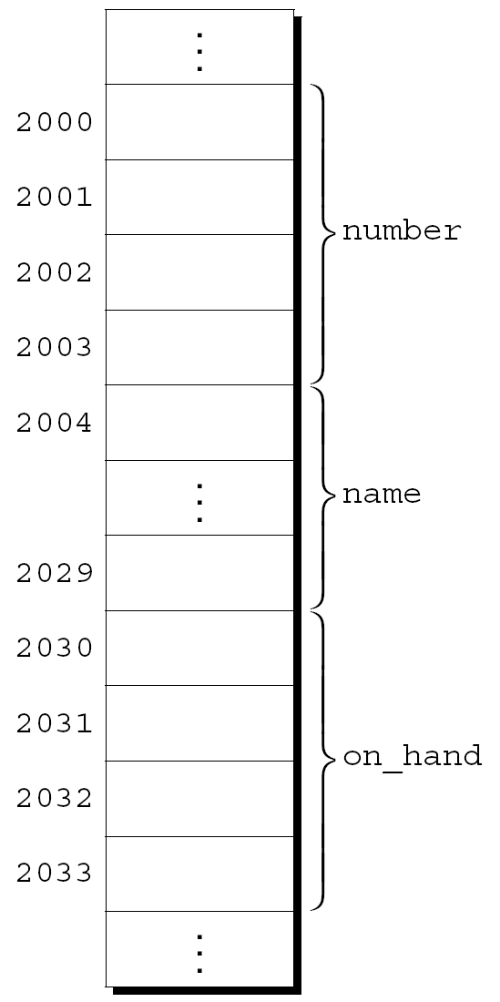
声明结构变量
结构的成员按声明时的顺序存储在内存中。
part1 的外观
part1 的存储地址2000。
整数占4字节。
NAME_LEN 的值是25
成员之间没有空隙。

Slide 5
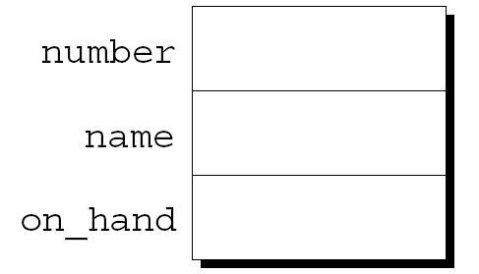
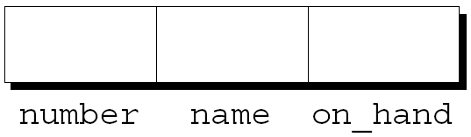
声明结构变量
结构的抽象表示：

Slide 6
声明结构变量
每个结构代表一个新的范围。
这个范围里的任何名字不会与程序中的其他名字冲突。
在C术语中, 每个结构对它的成员有个单独的名字空间。
例如, 下面的声明可以出现在同一个程序中：
  struct {
  int number;
  char name[NAME_LEN+1];
  int on_hand;
  } part1, part2;
  struct {
  char name[NAME_LEN+1];
  int number;
  char sex;
  } employee1, employee2;

Slide 7
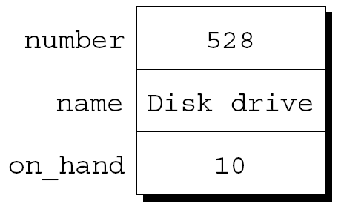
16.1.2 初始化结构变量
结构声明可以包含初始化：
  struct {
  int number;
  char name[NAME_LEN+1];
  int on_hand;
  } part1 = {528, "Disk drive", 10},
  part2 = {914, "Printer cable", 5};
初始化之后的 part1:

Slide 8
初始化结构变量
结构初始化的规则与数组相似。
用于初始化的表达式必须是常量。（在C99中，这个限制被放松。）
初始化的成员数可以比结构的成员数少，任何被剩下的成员的初始值为 0。

Slide 9
16.1.3 指定初始化 (C99)
C99的指派初始化可以用于结构.
对前面的例子中的part1的初始化:
  {528, "Disk drive", 10}
在指派初始化中, 每个值被标记为成员名：
  {.number = 528, .name = "Disk drive", .on_hand = 10}
句点和成员名一起被称为指示符，指派初始化容易阅读和检查。
指派初始化的值不必与结构成员具有相同的顺序。
  程序员不必记住结构成员在最初声明时的顺序.
  成员的顺序可以改变而不影响指派初始化.
在指派初始化中，并非所有的值需要指派前缀：
  {.number = 528, "Disk drive", .on_hand = 10}
  编译器认为“Disk drive”初始化结构中 number后的成员.
初始化没有说明的成员的值默认为0.

Slide 10
16.1.4 对结构的操作
要访问结构里的成员, 我们首先写出结构名, 然后句点, 再后成员名。
显示part1的成员值的语句：
  printf("Part number: %d\n", part1.number);
  printf("Part name: %s\n", part1.name);
  printf("Quantity on hand: %d\n", part1.on_hand);
结构成员可以出现在赋值表达式的左边或者作为增减表达式的操作数：
  part1.number = 258; /* changes part1's part number */
  part1.on_hand++; /* increments part1's quantity on hand */
用于访问结构成员的句点实际上是C语言运算符，它的优先级高于所有的其他运算符：
  scanf("%d", &part1.on_hand);
.运算符的优先级高于&, 因此&计算part1.on_hand的地址。

Slide 11
对结构的操作
另一个主要的结构操作是赋值：
  part2 = part1;
  这条语句的效果是拷贝 part1.number 到 part2.number, part1.name 到 part2.name, 等等.
数组不能使用 =拷贝, 但是当结构拷贝时，嵌入到结构中的数组可以拷贝
一些程序员利用这种特性创建假结构去封装将要拷贝的数组：
  struct { int a[10]; } a1, a2;
  a1 = a2; /* legal, since a1 and a2 are structures */
= 运算符只能用于兼容类型的结构。
  同时声明的两个结构 (如 part1 和part2 ) 是兼容的.
  使用相同的结构标签或类型名声明的结构也是兼容的.
除了赋值, C 不提供对整个结构的操作。
特别地, ==和!= 运算符不能用于结构。

Slide 12
16.2 结构类型
假设程序需要声明几个具有相同成员的结构变量。
我们需要一个表示结构类型的名字, 不是一个特定的结构变量。
命名结构的方法:
  声明一个结构标记
  使用 typedef 定义一个类型名

Slide 13
16.2.1 声明一个结构标记
结构标记用于标识某种特定结构的名字。
一个名为part的结构标记的声明：
  struct part {
  int number;
  char name[NAME_LEN+1];
  int on_hand;
  }; /*注意右括号的后面必须有分号。*/
part 标记能够用于声明变量：
  struct part part1, part2;
我们不能丢掉struct关键字：
  part part1, part2; /*** WRONG ***/
  part 不是类型名; 没有struct, 它没有意义。

Slide 14
声明一个结构标记
结构标记的声明与结构变量的声明可以合起来：
  struct part {
  int number;
  char name[NAME_LEN+1];
  int on_hand;
  } part1, part2;
所有的声明为具有struct part类型的结构是兼容的：
  struct part part1 = {528, "Disk drive", 10};
  struct part part2;
  part2 = part1; /* legal; both parts have the same type */

Slide 15
16.2.2 结构类型的定义
声明结构标记的另一个选择是, 我们可以使用 typedef 定义一个真正的类型名。
一个名为Part的类型的定义：
  typedef struct {
  int number;
  char name[NAME_LEN+1];
  int on_hand;
  } Part;
Part 可以像内置类型一样使用:
  Part part1, part2;
当需要命名一个结构时，我们既可以声明结构标记，也可以使用 typedef。
然而, 当结构用于链表时，声明结构标记是必须的 (见第17章)。

Slide 16
16.2.3 结构作为自变量和返回值
函数可以将结构作为自变量和返回值。
一个带结构自变量的函数:
  void print_part(struct part p)
  {
  printf("Part number: %d\n", p.number);
  printf("Part name: %s\n", p.name);
  printf("Quantity on hand: %d\n", p.on_hand);
  }
调用print_part：
  print_part(part1);

Slide 17
结构作为自变量和返回值
返回 part结构的函数：
  struct part build_part(int number,
  const char *name, int on_hand)
  {
  struct part p;
  p.number = number;
  strcpy(p.name, name);
  p.on_hand = on_hand;
  return p;
  }
调用build_part：
  part1 = build_part(528, "Disk drive", 10);

Slide 18
结构作为自变量和返回值
传递一个结构给函数和从函数返回一个结构，都需要拷贝结构中的所有成员。
为避免这种开销，有时传递和返回结构指针是可取的，第17章给出结构指针作为自变量和返回值的例子。
避免结构拷贝还有其他原因。
例如, <stdio.h> 头文件定义了一个名为FILE的类型, 它是一个典型的结构。
每一个FILE结构存储一个打开文件的状态信息，在程序中必须是唯一的。
<stdio.h> 中的每一个打开文件的函数都返回一个指向FILE结构的指针。
每一个对打开文件进行操作的函数都需要一个FILE指针作为自变量。

Slide 19
结构作为自变量和返回值
在函数内, 一个结构变量可以由另一个结构初始化:
void f(struct part part1)
{
struct part part2 = part1;
…
}
被初始化的结构必须具有自动存储期.

Slide 20
16.2.4 复合字 (C99)
第9章介绍了C99的复合字（compound literal）特性，复合字可以用于创建 “实时”结构, 不用事先存储在变量中，这种结构可以作为参数传递, 通过函数返回, 或者为变量赋值。
复合字可以用于创建要传递给函数的结构:
  print_part((struct part) {528, "Disk drive", 10});
复合字可以赋给变量：
  part1 = (struct part) {528, "Disk drive", 10};
一个复合字由一个类型名（在小括号内）和一组值（在大括号内）组成。
当一个复合字表示一个结构时，类型名可以是带 struct 前缀词的结构标记，或者是 typedef 名字。

Slide 21
复合字 (C99)
复合字可以含有指示符，就像指定初始化一样：
  print_part((struct part) {.on_hand = 10,
  .name = "Disk drive", .number = 528});
复合字可以不提供全部的初始化，在这种情形下，没有被初始化的成员默认为零。

Slide 22
16.3 嵌套数组和结构
结构和数组可以无约束地结合。
数组可以有结构成员，结构也可以含有数组和结构成员。

Slide 23
16.3.1 嵌套的结构
把一个结构嵌套进另一个结构常常是有用的。
假设 person_name 是如下的结构：
  struct person_name {
  char first[FIRST_NAME_LEN+1];
  char middle_initial;
  char last[LAST_NAME_LEN+1];
  };
我们可以用 person_name 作为一个更大的结构的一部分：
  struct student {
  struct person_name name;
  int id, age;
  char sex;
  } student1, student2;
访问student1的名，间名首字母或姓需要使用 . 操作符两次：
  strcpy(student1.name.first, "Fred");

Slide 24
嵌套的结构
让 name 作为一个结构使得更容易把姓名当作数据单位。
一个显示姓名的函数只需传入一个 person_name 自变量, 而不是三个自变量：
  display_name(student1.name);
把 person_name结构里的信息拷贝到一个学生结构的 name成员只要一次赋值,而不是三次：
  struct person_name new_name;
  …
  student1.name = new_name;

Slide 25
16.3.2 结构数组
成分为结构的数组是数组和结构相结合的最普遍的形式之一，这种数组可以作为简单的数据库。
能够存储100种零件的 part 的结构数组：
  struct part inventory[100];
使用下标访问数组里的一个part：
  print_part(inventory[i]);
访问part 结构的一个成员需要联合使用下标和成员选择：
  inventory[i].number = 883;
访问part名里的单个字符需要使用下标、再选择成员(name)、再下标(零件名中的字符)：
  inventory[i].name[0] = '\0';

Slide 26
16.3.3结构数组的初始化
初始化结构数组采用与初始化多维数组同样的方式。
每个结构有它自己的由大括号括起来初始化设置; 数组初始化是另一个大括号集，每个大括号包裹着一个结构初始化设置。
初始化一个结构数组的原因是它含有程序执行过程中不变的信息。例如: 一个数组含有打国际电话时使用的国家号码。
数组的成分将是存储国家名和号码的结构：
  struct dialing_code {
  char *country;
  int code;
  };

Slide 27
初始化结构数组
const struct dialing_code country_codes[] =
{{"Argentina", 54}, {"Bangladesh", 880},
{"Brazil", 55}, {"Burma (Myanmar)", 95},
{"China", 86}, {"Colombia", 57},
{"Congo, Dem. Rep. of", 243}, {"Egypt", 20},
{"Ethiopia", 251}, {"France", 33},
{"Germany", 49}, {"India", 91},
{"Indonesia", 62}, {"Iran", 98},
{"Italy", 39}, {"Japan", 81},
{"Mexico", 52}, {"Nigeria", 234},
{"Pakistan", 92}, {"Philippines", 63},
{"Poland", 48}, {"Russia", 7},
{"South Africa", 27}, {"South Korea", 82},
{"Spain", 34}, {"Sudan", 249},
{"Thailand", 66}, {"Turkey", 90},
{"Ukraine", 380}, {"United Kingdom", 44},
{"United States", 1}, {"Vietnam", 84}};
里层括号是可选的。最好不要省略

Slide 28
结构数组的初始化
C99的指派初始化允许每项有多个指示符。
Inventory数组的声明使用指派初始化创建一个 part：
  struct part inventory[100] = {[0].number = 528,
  [0].on_hand = 10, [0].name[0] = '\0'};
前两项使用两个指示符;
最后一项用了三个：数组元素、name成员、name的元素0

Slide 29
程序设计: 维护零件数据库
inventory.c 程序显示如何使用嵌套数组和结构。
程序跟踪存储在仓库中的零件。
零件的信息存储在一个结构数组中。
每个结构的内容:
  零件号
  名称
  数量
程序支持的操作:
  添加一个新的零件号, 零件名, 和现有的初始数量
  给定一个零件号, 打印出零件名和现有的数量
  给定一个零件号, 改变现有的数量
  打印一个表，显示数据库中的所有信息
  终止程序的执行

Slide 30
程序设计: 维护零件数据库
代码 i (插入)、s (查找)、u (更新)、p (打印)和q (退出) 将用于表示这些操作。
与程序的一个会话:
Enter operation code: i
Enter part number: 528
Enter part name: Disk drive
Enter quantity on hand: 10
Enter operation code: s
Enter part number: 528
Part name: Disk drive
Quantity on hand: 10
Enter operation code: s
Enter part number: 914
Part not found.
Enter operation code: i
Enter part number: 914
Enter part name: Printer cable
Enter quantity on hand: 5

Slide 31
程序设计: 维护零件数据库
Enter operation code: u
Enter part number: 528
Enter change in quantity on hand: -2
Enter operation code: s
Enter part number: 528
Part name: Disk drive
Quantity on hand: 8
Enter operation code: p
Part Number Part Name Quantity on Hand
528 Disk drive 8
914 Printer cable 5
Enter operation code: q

Slide 32
程序设计: 维护零件数据库
程序的主循环概要:
for (;;) {
提示用户输入操作码;
读入操作码;
switch (操作码) {
case ‘i’: 执行插入操作; break;
case ‘s’: 执行查找操作; break;
case ‘u’: 执行更新操作; break;
case ‘p’: 执行打印操作; break;
case ‘q’: 终止程序;
default: 打印错误消息;
}
}

Slide 33
程序设计: 维护零件数据库
程序将把每个零件的信息存储在一个结构里，这些结构将存储在一个名为inventory的数组中。
一个名为num_parts的变量用于跟踪当前存储在数组中的零件的数量。
插入、查找、更新和打印操作将由单独的函数执行.
既然这些函数都需要访问inventory和 num_parts，这些变量将是外部的。
程序分为三个文件:
  inventory.c (程序的主体)
  readline.h (含有 read_line函数的原型)
  readline.c (含有read_line函数的定义)

Slide 34
inventory.c
/* Maintains a parts database (array version) */
#include <stdio.h>
#include "readline.h"
#define NAME_LEN 25
#define MAX_PARTS 100
struct part {
int number;
char name[NAME_LEN+1];
int on_hand;
} inventory[MAX_PARTS];
int num_parts = 0; /* number of parts currently stored */
int find_part(int number);
void insert(void);
void search(void);
void update(void);
void print(void);

Slide 35
/**********************************************************
* main: Prompts the user to enter an operation code, *
* then calls a function to perform the requested *
* action. Repeats until the user enters the *
* command 'q'. Prints an error message if the user *
* enters an illegal code. *
**********************************************************/
int main(void)
{
char code;
for (;;) {
printf("Enter operation code: ");
scanf(" %c", &code);
while (getchar() != '\n') /* skips to end of line */
;
switch (code) {
case 'i': insert();
break;
case 's': search();
break;
case 'u': update();
break;
case 'p': print();
break;
case 'q': return 0;
default: printf("Illegal code\n");
}
printf("\n");
}
}

Slide 36
/**********************************************************
* find_part: Looks up a part number in the inventory *
* array. Returns the array index if the part *
* number is found; otherwise, returns -1. *
**********************************************************/
int find_part(int number)
{
int i;
for (i = 0; i < num_parts; i++)
if (inventory[i].number == number)
return i;
return -1;
}

Slide 37
/**********************************************************
* insert: Prompts the user for information about a new *
* part and then inserts the part into the *
* database. Prints an error message and returns *
* prematurely if the part already exists or the *
* database is full. *
**********************************************************/
void insert(void)
{
int part_number;
if (num_parts == MAX_PARTS) {
printf("Database is full; can't add more parts.\n");
return;
}
printf("Enter part number: ");
scanf("%d", &part_number);
if (find_part(part_number) >= 0) {
printf("Part already exists.\n");
return;
}
inventory[num_parts].number = part_number;
printf("Enter part name: ");
read_line(inventory[num_parts].name, NAME_LEN);
printf("Enter quantity on hand: ");
scanf("%d", &inventory[num_parts].on_hand);
num_parts++;
}

Slide 38
/**********************************************************
* search: Prompts the user to enter a part number, then *
* looks up the part in the database. If the part *
* exists, prints the name and quantity on hand; *
* if not, prints an error message. *
**********************************************************/
void search(void)
{
int i, number;
printf("Enter part number: ");
scanf("%d", &number);
i = find_part(number);
if (i >= 0) {
printf("Part name: %s\n", inventory[i].name);
printf("Quantity on hand: %d\n", inventory[i].on_hand);
} else
printf("Part not found.\n");
}

Slide 39
/**********************************************************
* update: Prompts the user to enter a part number. *
* Prints an error message if the part doesn't *
* exist; otherwise, prompts the user to enter *
* change in quantity on hand and updates the *
* database. *
**********************************************************/
void update(void)
{
int i, number, change;
printf("Enter part number: ");
scanf("%d", &number);
i = find_part(number);
if (i >= 0) {
printf("Enter change in quantity on hand: ");
scanf("%d", &change);
inventory[i].on_hand += change;
} else
printf("Part not found.\n");
}

Slide 40
/**********************************************************
* print: Prints a listing of all parts in the database, *
* showing the part number, part name, and *
* quantity on hand. Parts are printed in the *
* order in which they were entered into the *
* database. *
**********************************************************/
void print(void)
{
int i;
printf("Part Number Part Name "
"Quantity on Hand\n");
for (i = 0; i < num_parts; i++)
printf("%7d %-25s%11d\n", inventory[i].number,
inventory[i].name, inventory[i].on_hand);
}

Slide 41
程序设计: 维护零件数据库
第13章中的read_line 版本在当前程序中不能正确工作。
考虑当用户插入一个零件时发生什么：
  Enter part number: 528
  Enter part name: Disk drive
在输入零件号之后，用户敲入回车键, 留下一个程序必须读入的不可见的换行符，当 scanf 读零件号时, 它读入5, 2和8, 但是留下了没有读的换行符。
如果我们使用最初的read_line函数设法读零件名, 它将立即遇到换行符并停止。
当在数字输入之后紧接着字符输入时，这个问题是普遍的。
一个解决办法是写read_line的另一个版本，可以在开始存储字符之前跳过空白字符。
这解决了换行问题并使我们避免了存储零件名前面的空格。

Slide 42
readline.h
#ifndef READLINE_H
#define READLINE_H
/**********************************************************
* read_line: Skips leading white-space characters, then *
* reads the remainder of the input line and *
* stores it in str. Truncates the line if its *
* length exceeds n. Returns the number of *
* characters stored. *
**********************************************************/
int read_line(char str[], int n);
#endif

Slide 43
readline.c
#include <ctype.h>
#include <stdio.h>
#include "readline.h"
int read_line(char str[], int n)
{
int ch, i = 0;
while (isspace(ch = getchar()))
;
while (ch != '\n' && ch != EOF) {
if (i < n)
str[i++] = ch;
ch = getchar();
}
str[i] = '\0';
return i;
}

Slide 44
16.4 联合
联合（union）由一个或多个可能是不同类型的成员组成。
编译器只为最大的成员分配足够的空间，这些成员在这个空间内相互覆盖。
为一个成员赋一个新值也会改变其他成员的值。
联合变量的一个例子：
  union {
  int i;
  double d;
  } u;
联合的声明很像结构的声明：
  struct {
  int i;
  double d;
  } s;

Slide 45
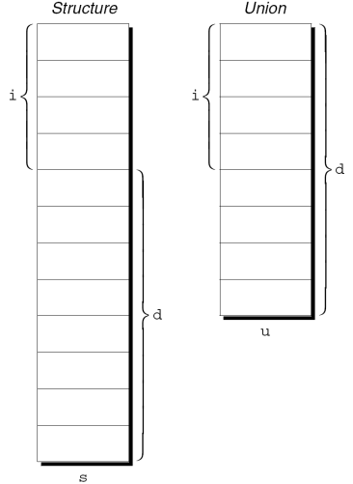
联合
结构s和联合u的区别仅在：
s的成员在内存中存储在不同的地方。
u 的成员存储在同一个地方。

Slide 46
联合
对联合的成员的访问与结构的成员的访问相同：
  u.i = 82;
  u.d = 74.8;
联合的一个成员的变化会改变先前存储在任何其他成员中的值：
  在u.d中存入一个值会导致u.i中原来的值丢失。
  改变 u.i会破坏 u.d。
联合的性质与结构的性质几乎都一样。
我们可以像声明结构标签和类型一样，声明联合标签和联合类型。
像结构一样，联合可以使用=操作符拷贝, 传递给函数和通过函数返回。

Slide 47
联合
只有第一个成员可以获得初始值，将u的 i 成员初始化为 0：
  union {
  int i;
  double d;
  } u = {0};
大括号里的表达式必须为常量。 (规则C99略有不同)
指定初始化也可以用于联合，允许我们指定哪个成员应该被初始化：
  union {
  int i;
  double d;
  } u = {.d = 10.0};
只有一个成员能被初始化, 但是不一定是第一个.

Slide 48
16.4.1 使用联合节省空间
联合可以用来节省结构里的空间。
假设我们正在设计一个结构，它将含有关于一个通过礼品目录售出的商品的信息。
每件商品有一个存货号和价格, 以及其他一些依赖于商品类型的信息：
  书籍：书名, 作者, 页数
  杯子：图案
  衬衫：图案, 颜色, 尺码

Slide 49
使用联合节省空间
设计catalog_item 结构的首次尝试:
struct catalog_item {
int stock_number;
double price;
int item_type;
char title[TITLE_LEN+1];
char author[AUTHOR_LEN+1];
int num_pages;
char design[DESIGN_LEN+1];
int colors;
int sizes;
};

Slide 50
使用联合节省空间
item_type 成员将取值BOOK、MUG或SHIRT。
colors和sizes 成员将存储经编码的颜色和尺码组合。
这个结构浪费空间，因为这个结构中只有部分信息对所有的商品是公有的。
通过在catalog_item 结构里放一个联合, 我们就能使所需空间减小。
Copyright © 2008 W. W. Norton & Company.
All rights reserved.

Slide 51
使用联合节省空间
struct catalog_item {
int stock_number;
double price;
int item_type;
union {
struct {
char title[TITLE_LEN+1];
char author[AUTHOR_LEN+1];
int num_pages;
} book;
struct {
char design[DESIGN_LEN+1];
} mug;
struct {
char design[DESIGN_LEN+1];
int colors;
int sizes;
} shirt;
}item;
};
struct catalog_item {
int stock_number;
double price;
int item_type;
char title[TITLE_LEN+1];
char author[AUTHOR_LEN+1];
int num_pages;
char design[DESIGN_LEN+1];
int colors;
int sizes;
};

Slide 52
使用联合节省空间
如果c是一个表示一本书的catalog_item 结构, 我们可以通过下面的方式打印书名：
  printf("%s", c.item.book.title);
catalog_item 结构可以用来展示联合的有趣的一面。
通常, 不该把一个值存储在联合的一个成员里然后通过其他成员去访问，然而，有个特殊情况：联合的两个或多个成员是结构, 并且这些结构以一个或多个相同的成员开始。
如果一个结构当前有效，那么其他结构中的相应成员也是有效的。
嵌套在catalog_item 结构里的联合含有三个结构成员，两个 (mug 和 shirt) 从一个相同的成员 (design)开始。
现在假设我们赋一个值给一个design 成员：
  strcpy(c.item.mug.design, "Cats");
另一个结构中的 design 成员将具有同样的值：
  printf("%s", c.item.shirt.design); /* prints "Cats" */

Slide 53
16.4.2 使用联合建立混合数据结构
联合可以用来创建含有不同类型的混合数据的数据结构。
假设我们需要这样一个数组，它的元素是int 和double的混合。
首先，我们定义一个联合类型，它的成员表示存储在数组里的不同种类的数据：
  typedef union {
  int i;
  double d;
  } Number;
接下来, 我们创建一个元素为Number的数组：
  Number number_array[1000];
一个 Number 联合能够存储一个int值或一个 double值。
这使得在number_array 中混合存储int和 double值成为可能：
  number_array[0].i = 5;
  number_array[1].d = 8.395;

Slide 54
16.4.3 为联合添加“标记字段”
不容易确定联合最后改变的成员。
编写这样一个函数，它显示存储在Number联合中的值：
  void print_number(Number n)
  {
  if (n contains an integer)
  printf("%d", n.i);
  else
  printf("%g", n.d);
  }
  print_number 无法确定 n 是存有整数还是浮点数.
为了跟踪此信息，我们可以把联合嵌入一个结构中，并加入一个成员“标记字段” 或 “判别式”，提醒我们当前存储在联合中的是什么。
catalog_item 结构中的item_type 实现此目的。

Slide 55
为联合添加标签域
嵌有联合的 Number 结构类型：
  #define INT_KIND 0
  #define DOUBLE_KIND 1
  typedef struct {
  int kind; /* tag field */
  union {
  int i;
  double d;
  } u;
  } Number;
kind 的值为 INT_KIND 或 DOUBLE_KIND.

Slide 56
为联合添加标签域
每当我们为u 的成员赋值时, 我们也将修改 kind 提醒我们u的哪个成员被修改了。
赋值给u 的成员i（n 是Number变量）：
  n.kind = INT_KIND;
  n.u.i = 82;
当存储在Number变量中的值被找回时，kind 将告诉我们哪个成员最近被赋值。
利用这种性能的函数：
  void print_number(Number n)
  {
  if (n.kind == INT_KIND)
  printf("%d", n.u.i);
  else
  printf("%g", n.u.d);
  }

Slide 57
16.5 枚举
在很多程序中，我们需要这样的变量，它们的取值范围是一个很小的集合。
一个存储一组牌的变量只有四个可能的值: “梅花”、“方块”、“红桃” 和 “黑桃”。
存储一组牌的变量可以声明为整型, 并有一组表示可能的值的代码：
  int s; /* s 存储一组牌 */
  …
  s = 2; /* 2 代表红桃 */
这种技术的问题:
  我们不能说 s 只有四个可能的值。
  2的意义不明显。

Slide 58
枚举
使用宏定义一组牌类型和名字是朝着正确方向迈出的一步：
  #define SUIT int
  #define CLUBS 0
  #define DIAMONDS 1
  #define HEARTS 2
  #define SPADES 3
前面的例子的升级版本：
  SUIT s;
  …
  s = HEARTS;
这种技术的问题:
  在读程序的人看来，对表示相同类型的值的宏没有暗示
  如果可能的值比较多, 分别定义宏将冗长乏味.
  CLUBS, DIAMONDS, HEARTS, 和 SPADES 这些名字将被预处理器移除, 所以它们在调试中是无效的.

Slide 59
枚举
C 为取少量的可能值的变量提供了特殊的类型。
一个枚举类型是这样一个类型，它的值由程序员列出。
每个值必须有个名字 (一个枚举常量)。
尽管枚举与结构和联合不大一样, 它们以相似的方式声明：
  enum {CLUBS, DIAMONDS, HEARTS, SPADES} s1, s2;
枚举常量的名字与括号中声明的其他标识符必须不同。
枚举常量与用#define 创建的常量相似, 但是它们不等价。
如果一个枚举是在一个函数的内部声明的, 那么它的常量在函数外部是不可见的。

Slide 60
16.5.1 枚举标签和类型名
同结构和联合一样，有两种方法为枚举命名：声明一个标签或使用typedef创建一个真正的类型名。
枚举标签与结构和联合标签类似：
  enum suit {CLUBS, DIAMONDS, HEARTS, SPADES};
suit 变量将以如下方式声明：
  enum suit s1, s2;
另一个选择是, 我们可以使用typedef创建一个Suit类型名：
  typedef enum {CLUBS, DIAMONDS, HEARTS, SPADES} Suit;
  Suit s1, s2;
在C89中, 使用 typedef 命名枚举是创建布尔类型的极好的办法：
  typedef enum {FALSE, TRUE} Bool;

Slide 61
16.5.2 枚举作为整型
在幕后，C 把枚举变量和常量当作整型处理。
默认地，编译器将整数 0, 1, 2, … 赋给枚举中的常量。
在 suit枚举中, CLUBS, DIAMONDS, HEARTS, 和SPADES 分别表示 0, 1, 2 和 3。
程序员可以为枚举常量选择不同的值：
  enum suit {CLUBS = 1, DIAMONDS = 2,
  HEARTS = 3, SPADES = 4};
枚举常量的值可以是任意的整数, 没有特别的顺序：
  enum dept {RESEARCH = 20,PRODUCTION = 10,SALES = 25};
两个或多个枚举常量具有相同的值甚至也是合法的。

Slide 62
作为整型的枚举
当没有值指定给枚举常量时, 它的值是比前面的常量大1的值
第一个枚举常量的值缺省为0。
例：
  enum EGA_colors {BLACK, LT_GRAY = 7,
  DK_GRAY, WHITE = 15};
  BLACK 值是 0, LT_GRAY 是 7, DK_GRAY 是 8, WHITE 是 15。

Slide 63
作为整型的枚举
枚举值与普通整数可以混合：
  int i;
  enum {CLUBS, DIAMONDS, HEARTS, SPADES} s;
  i = DIAMONDS; /* i is now 1 */
  s = 0; /* s is now 0 (CLUBS) */
  s++; /* s is now 1 (DIAMONDS) */
  i = s + 2; /* i is now 3 */
s 被当作某种整型变量。
CLUBS, DIAMONDS, HEARTS和 SPADES 是整数0, 1, 2和 3的名字。
虽然把枚举值当作整数使用是方便的，但是把整数当作枚举值使用是危险的。
例如，我们可能偶然地存储数字4到s中，然而它不与任何花色相符。

Slide 64
16.5.3 使用枚举声明标记字段
对于确定一个联合的哪个成员是最近被赋值的，使用枚举是完美的。
在 Number 结构中, 我们可以把kind成员作为枚举而不是int：
  typedef struct {
  enum {INT_KIND, DOUBLE_KIND} kind;
  union {
  int i;
  double d;
  } u;
  } Number;
新的结构与原来的结构的使用方式完全一样.
新结构的好处:
  废除INT_KIND 和 DOUBLE_KIND 宏
  kind 很明显具有两个可能的值: INT_KIND 和 DOUBLE_KIND

